Slide 1
CHÀO MỪNG CÁC EM
ĐẾN VỚI LỚP HỌC!

Slide 2
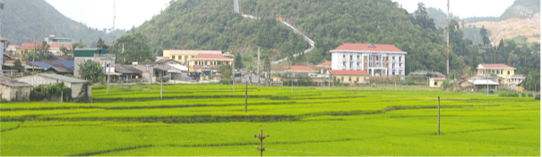
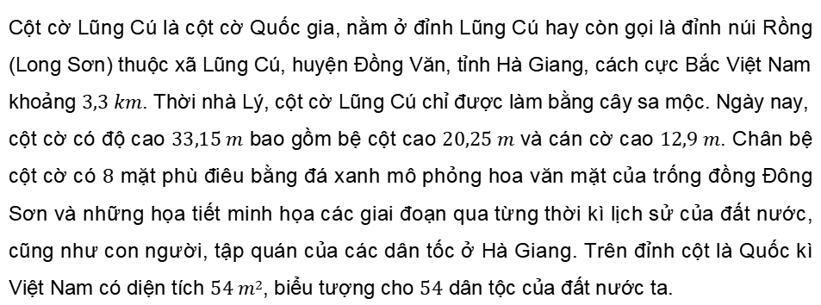
Cột cờ Lũng Cú là cột cờ Quốc gia, nằm ở đỉnh Lũng Cú hay còn gọi là đỉnh núi Rồng (Long Sơn) thuộc xã Lũng Cú, huyện Đồng Văn, tỉnh Hà Giang, cách cực Bắc Việt Nam khoảng $3,3 km$. Thời nhà Lý, cột cờ Lũng Cú chỉ được làm bằng cây sa mộc. Ngày nay, cột cờ có độ cao $33,15 m$ bao gồm bệ cột cao $20,25 m$ và cán cờ cao $12,9 m$. Chân bệ cột cờ có $8$ mặt phù điêu bằng đá xanh mô phỏng hoa văn mặt của trống đồng Đông Sơn và những họa tiết minh họa các giai đoạn qua từng thời kì lịch sử của đất nước, cũng như con người, tập quán của các dân tốc ở Hà Giang. Trên đỉnh cột là Quốc kì Việt Nam có diện tích $54 m2$, biểu tượng cho $54$ dân tộc của đất nước ta.

Slide 3
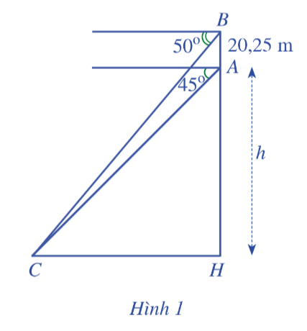
Từ chân bệ cột và đỉnh bệ cột cờ bạn Nam đo được góc nâng (so với phương nằm ngang) tới vị trí dưới chân núi lần lượt là 45º và 50º.
Chiều cao h của đỉnh Lũng Cú so với chân núi là bao nhiêu mét?

Slide 4
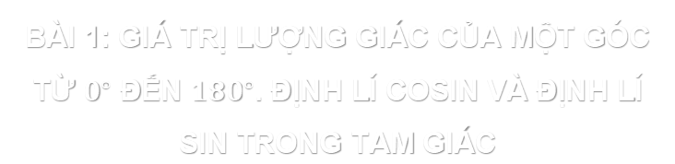
CHƯƠNG IV: HỆ THỨC LƯỢNG TRONG TAM GIÁC. VECTƠ
BÀI 1: GIÁ TRỊ LƯỢNG GIÁC CỦA MỘT GÓC TỪ $0°$ ĐẾN $180°$. ĐỊNH LÍ COSIN VÀ ĐỊNH LÍ SIN TRONG TAM GIÁC
(4 tiết)

Slide 5
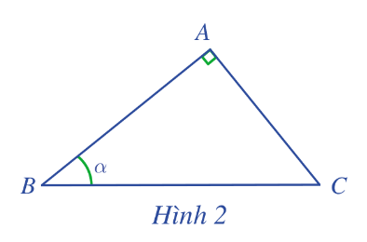





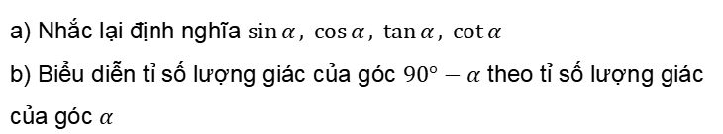




I. GIÁ TRỊ LƯỢNG GIÁC CỦA MỘT GÓC TỪ $0°$ ĐẾN $180°$
HĐ1
Cho tam giác ABC vuông tại A có $\hat{ABC}=α$
a) Nhắc lại định nghĩa $\sin{α}, \cos{α}, \tan{α}, \cot{α}$
b) Biểu diễn tỉ số lượng giác của góc $90°−α$ theo tỉ số lượng giác của góc $α$
Giải
$$\sin{α=\frac{AC}{BC};}$$
$$\cos{α}{=\frac{AB}{BC};}$$
a)
$$\tan{α}{=\frac{AC}{AB};}$$
$$\cot{α}{=\frac{AB}{AC}.}$$
b)
$$\sin\left(90−α\right)=\cos{α};$$
$$\cos\left(90°−α\right){=\sin{α};}$$
$$\tan\left(90°−α\right){=\cot{α};}$$
$$\cot\left(90°−α\right){=\tan{α};}$$

Slide 6
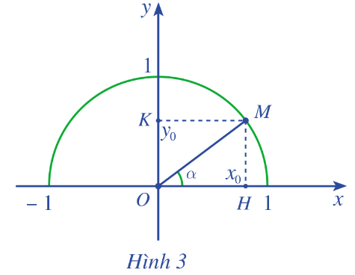





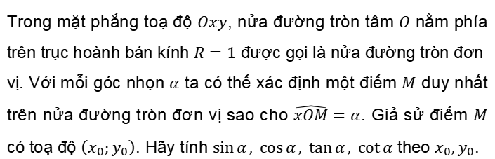
Trong mặt phẳng toạ độ $Oxy$, nửa đường tròn tâm $O$ nằm phía trên trục hoành bán kính $R=1$ được gọi là nửa đường tròn đơn vị. Với mỗi góc nhọn $α$ ta có thể xác định một điểm $M$ duy nhất trên nửa đường tròn đơn vị sao cho $\hat{xOM}=α$. Giả sử điểm $M$ có toạ độ $\left(x_{0};y_{0}\right)$. Hãy tính $\sin{α}, \cos{α}, \tan{α}, \cot{α}$ theo $x_{0},y_{0}$.
HĐ2
Giải
Xét tam giác vuông $OMH$, ta có:
$$\sin{α}=\frac{MH}{OM}=\frac{y_{0}}{1}=y_{0};$$
$$\cos{α}=\frac{OH}{OM}=\frac{x_{0}}{1}=x_{0};$$
$$\tan{α}=\frac{MH}{OH}=\frac{y_{0}}{x_{0}};$$
$$\cot{α}=\frac{OH}{MH}=\frac{x_{0}}{y_{0}};$$

Slide 7
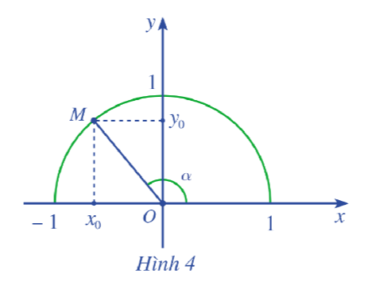
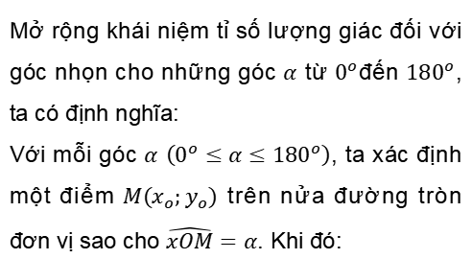
Mở rộng khái niệm tỉ số lượng giác đối với góc nhọn cho những góc $α$ từ $0^{o}$đến $180^{o}$, ta có định nghĩa:
Với mỗi góc $α$ $\left(0^{o}≤α≤180^{o}\right)$, ta xác định một điểm $M(x_{o};y_{o})$ trên nửa đường tròn đơn vị sao cho $\hat{xOM}=α$. Khi đó:

Slide 8
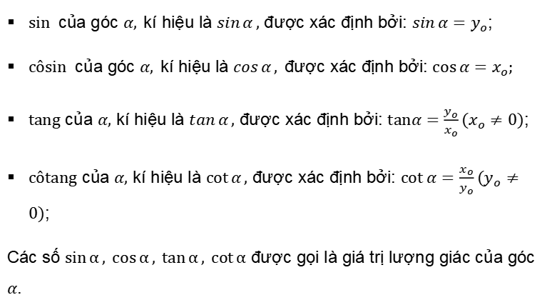
$sin⁡$ của góc $α,$kí hiệu là $\sin{α},$ được xác định bởi: $\sin{α}=y_{o}$;
$côsin⁡$ của góc $α,$kí hiệu là $\cos{α},$được xác định bởi: $\cos{α}=x_{o};$
$tang$ của $α,$ kí hiệu là $\tan{α},$ được xác định bởi: $tanα=\frac{y_{o}}{x_{o}}(x_{o}≠0)$;
$côtang$ của $α,$ kí hiệu là $\cot{α},$ được xác định bởi: $cot⁡α=\frac{x_{o}}{y_{o}}(y_{o}≠0)$;
Các số $\sin{α}, \cos{α}, \tan{α}, \cot{α}$ được gọi là giá trị lượng giác của góc $α$.

Slide 9
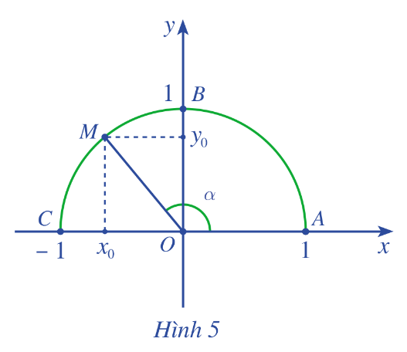

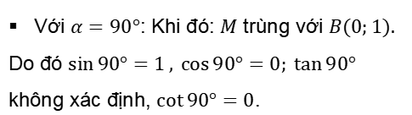
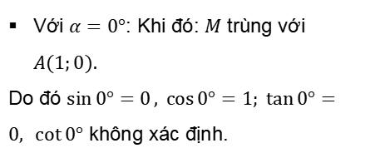

Ví dụ 1
Tính các giá trị lượng giác của các góc: $0°, 90°, 180°$
Giải
Với $α=0°$: Khi đó: $M$ trùng với $A(1;0).$
Do đó $\sin{0°=0}, \cos{0°}=1; \tan{0°}=0, \cot{0°}$ không xác định.
Với $α=90°$: Khi đó: $M$ trùng với $B(0;1).$
Do đó $\sin{90°=1}, \cos{90°}=0; \tan{90°}$ không xác định, $\cot{90°}=0$.
Với $α=180°$: Khi đó: $M$ trùng với $C(−1;0).$
Do đó $\sin{180°=0}, \cos{180°}=−1; \tan{180°}=0, \cot{180°}$ không xác định.

Slide 10
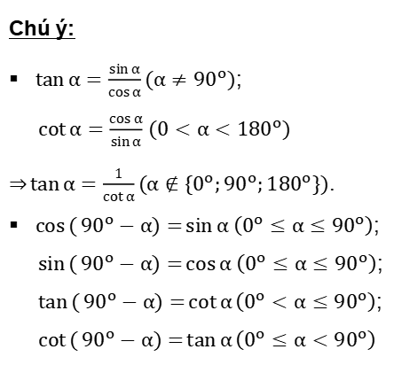
Chú ý:
$\tan{α}=\frac{\sin{α}}{\cos{α}}(α≠90^{o})$;
$\cot{α}=\frac{\cos{α}}{\sin{α}}$ $(0<α<180^{o})$
$⇒\tan{α}=\frac{1}{\cot{α}}(α∉\{0^{o};90^{o};180^{o}\})$.
$\cos{(}90^{o}−α)=\sin{α \left(0^{o}≤α≤90^{o}\right)}$;
$\sin{(}90^{o}−α)=\cos{α \left(0^{o}≤α≤90^{o}\right)}$;
$\tan{(}90^{o}−α)=\cot{α}\left(0^{o}<α≤90^{o}\right)$;
$\cot{(}90^{o}−α)=\tan{α}\left(0^{o}≤α<90^{o}\right)$

Slide 11
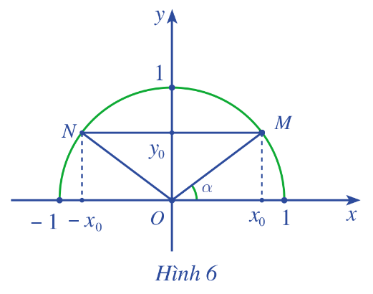
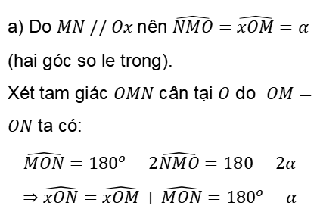
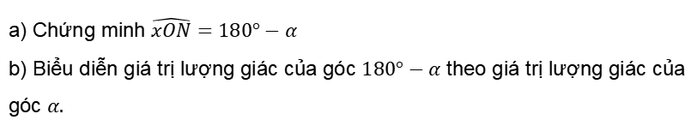

Trên nửa đường tròn đơn vị ta có dây cung $MN$ song song với trục $Ox$ và $\hat{xOM}=α$.
HĐ3
a) Chứng minh $\hat{xON}=180°−α$
b) Biểu diễn giá trị lượng giác của góc $180°−α$ theo giá trị lượng giác của góc $α.$
Giải
a) Do $MN // Ox$nên $\hat{NMO}=\hat{xOM}=α$ (hai góc so le trong).
Xét tam giác $OMN$ cân tại $O$ do $OM=ON$ ta có:
$$\hat{MON}=180^{o}−2\hat{NMO}=180−2α$$
$$⇒\hat{xON}=\hat{xOM}+\hat{MON}=180^{o}−α$$

Slide 12
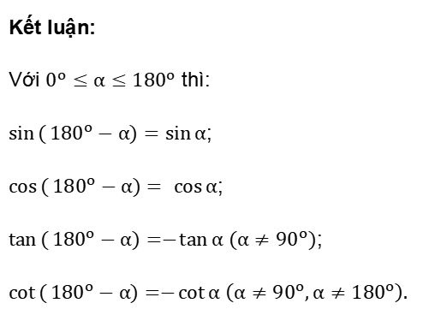
Kết luận:
Với $0^{o}≤α≤180^{o}$ thì:
$\sin{(}180^{o}−α)=$ $\sin{α}$;
$\cos{(}180^{o}−α)=$ $\cos{α}$;
$\tan{(}180^{o}−α)=−\tan{α}$ $(α≠90^{o})$;
$\cot{(}180^{o}−α)=−\cot{α}$ $\left(α≠90^{o},α≠180^{o}\right).$

Slide 13
Ví dụ 2
Không dùng máy tính cầm tay, tính giá trị của biểu thức sau:
$$T=\cos{15°}−\sin{35°}+\cos{55°}+\cos{165°}−\cos{180°}$$
Giải
$$T=\cos{15°}−\sin{35°}+\cos{55°}+\cos{165°}−\cos{180°}$$
$$⇔T=\cos{15°}−\sin{35°}+\cos\left(90°−35°\right)+\cos\left(180°−15°\right)+1$$
$$⇔T=\cos{15°}−\sin{35°}+\sin{35°}−\cos{15°}+1$$
$$⇔T=1$$

Slide 14




Ví dụ 3
Viết giá trị lượng giác của góc $120°$
Giải
Ta có:
$$\sin{120°}=\sin{60°}=\frac{\sqrt{3}}{2}$$
$$\cos{120°}=−\cos{60°}=−\frac{1}{2}$$
$$\tan{120°}=−\tan{60°}=−\sqrt{3}$$
$$\cot{120°}=−\cot{60°}=−\frac{\sqrt{3}}{3}$$

Slide 15
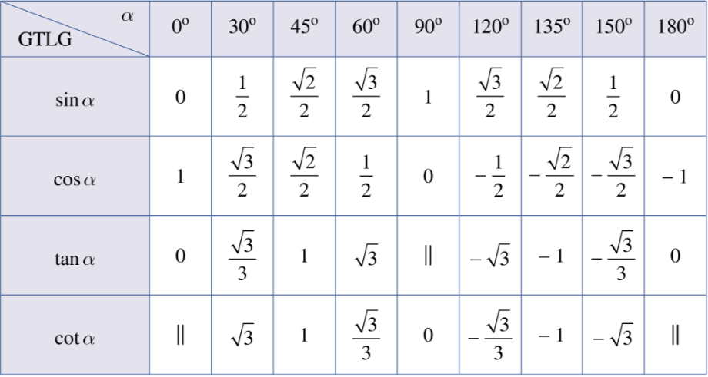
Bảng giá trị lượng giác của một số góc đặc biệt

Slide 16
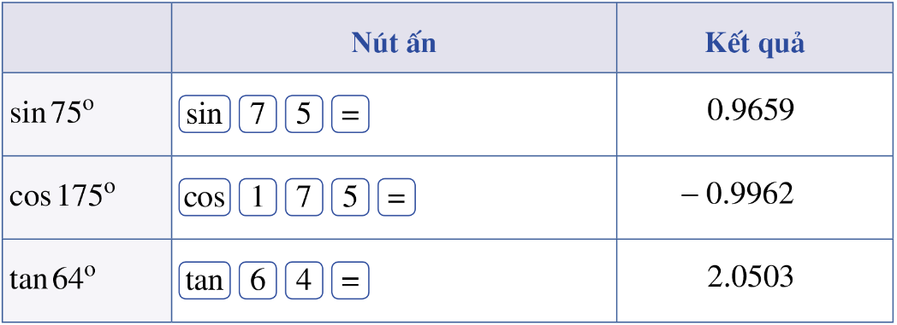
HĐ4
Sử dụng máy tính cầm tay để tính $\sin{75°}, \cos{175°}, \tan{64°}$
Để tính các giá trị lượng giác trên, sau khi đưa máy tính vầ chế độ “độ” ta làm như sau:

Slide 17
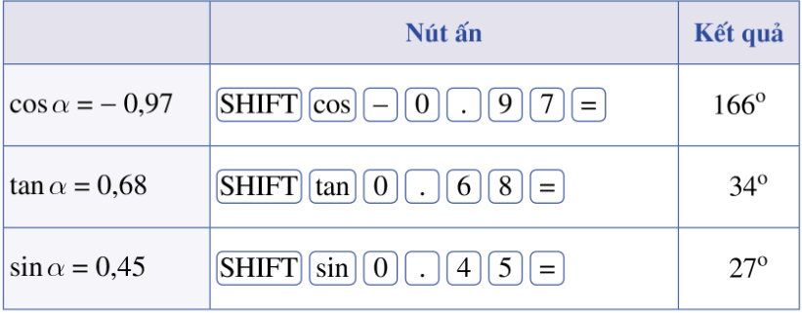




Sử dụng máy tính cầm tay để tìm số đo góc $α$ trong các trường hợp sau
HĐ5
a) $\cos{α}=−0,97$
b) $\tan{α}=0,68$
c) $\sin{α}=0,45$

Slide 18

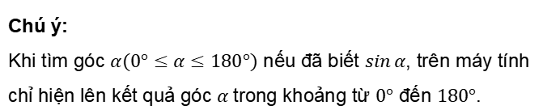
Chú ý:
Khi tìm góc $α(0°≤α≤180°)$ nếu đã biết $\sin{α}$, trên máy tính chỉ hiện lên kết quả góc $α$trong khoảng từ $0°$ đến $180°$.
Luyện tập 1
Hãy tính chiều cao $h$ của đỉnh Lũng Cú so với chân núi trong bài toán ở phần mở đầu.

Slide 19
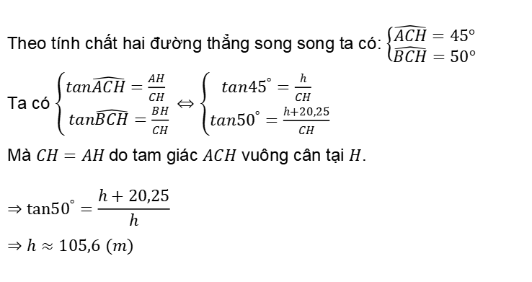
Giải
Theo tính chất hai đường thẳng song song ta có: $\left\{\begin{aligned}&\hat{ACH}=45° \\ &\hat{BCH}=50°\end{aligned}\right.$
Ta có $\left\{\begin{matrix}tan\hat{ACH}=\frac{AH}{CH} \\ tan\hat{BCH}=\frac{BH}{CH}\end{matrix}\right.$ $⇔\left\{\begin{matrix}tan45^{°}=\frac{h}{CH} \\ tan50^{°}=\frac{h+20,25}{CH}\end{matrix}\right.$
Mà $CH=AH$do tam giác $ACH$ vuông cân tại $H$.
$$⇒tan50^{°}=\frac{h+20,25}{h}$$
$⇒h≈105,6$ $(m)$

Slide 20
KHỞI ĐỘNG
Nhà bạn Như cách trường mình 1 km; nhà bạn Linh cách trường mình 6 km. Biết góc tạo bới hai đường thẳng nối nhà các bạn đến trường bằng 30⁰. Khoảng cách nhà hai bạn bằng bao nhiêu km?
a² = b² + c²

Slide 21
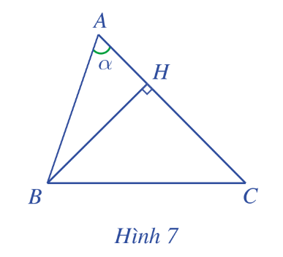
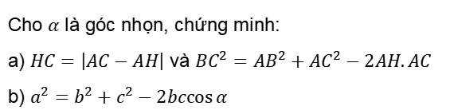

II. ĐỊNH LÍ CÔSIN
Cho tam giác ABC có $BC=a, AC=b, AB=c, \hat{BAC}=α$. Kẻ đường cao $BH$. Thực hiện các hoạt động sau:
HĐ6
Cho $α$ là góc nhọn, chứng minh:
a) $HC=\left|AC−AH\right|$ và ${BC}^{2}={AB}^{2}+{AC}^{2}−2AH.AC$
b) $a^{2}=b^{2}+c^{2}−2bc\cos{α}$
Giải

Slide 22
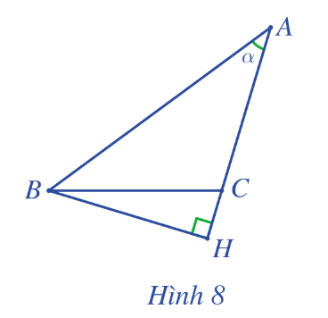

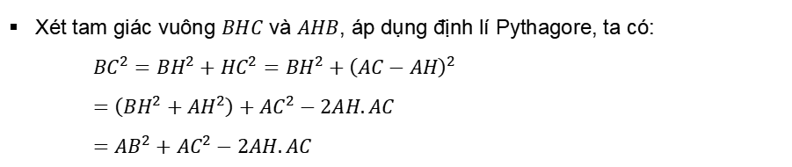


a) Nếu góc $C$ nhọn thì $H$ nằm giữa $A$ và $C$.
Do đó$: HC=AC−AH=\left|AC−AH\right|$
Nếu góc $C$ tù thì $C$ nằm giữa $A$ và $H$. Do đó
$$HC=AH−AC=\left|AC−AH\right|$$
Nếu góc $C$ vuông thì $C$ trùng với $H$. Do đó
$$HC=0=\left|AC−AH\right|$$
Trong mọi trường hợp, ta đều có $HC=\left|AC−AH\right|$
Xét tam giác vuông $BHC$ và $AHB$, áp dụng định lí Pythagore, ta có:
${BC}^{2}={BH}^{2}+{HC}^{2}={BH}^{2}+{\left(AC−AH\right)}^{2}$
$=\left({BH}^{2}+{AH}^{2}\right)+{AC}^{2}−2AH.AC$
$={AB}^{2}+{AC}^{2}−2AH.AC$

Slide 23
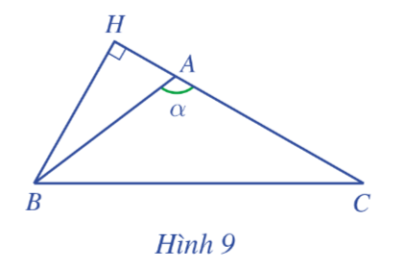
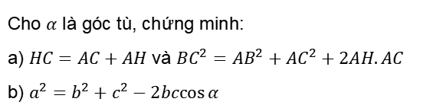
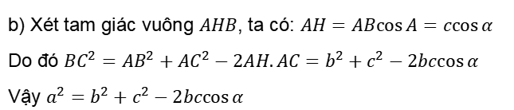
b) Xét tam giác vuông $AHB$, ta có: $AH=AB\cos{A}=c\cos{α}$
Do đó ${BC}^{2}={AB}^{2}+{AC}^{2}−2AH.AC=b^{2}+c^{2}−2bc\cos{α}$
Vậy $a^{2}=b^{2}+c^{2}−2bc\cos{α}$
Cho $α$ là góc tù, chứng minh:
a) $HC=AC+AH$ và ${BC}^{2}={AB}^{2}+{AC}^{2}+2AH.AC$
b) $a^{2}=b^{2}+c^{2}−2bc\cos{α}$
HĐ7

Slide 24
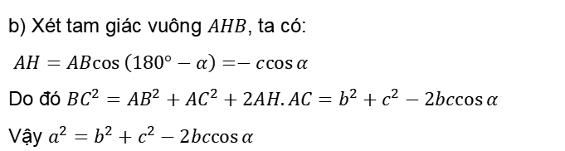
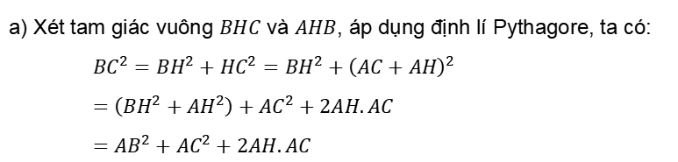
Giải
a) Xét tam giác vuông $BHC$ và $AHB$, áp dụng định lí Pythagore, ta có:
${BC}^{2}={BH}^{2}+{HC}^{2}={BH}^{2}+{\left(AC+AH\right)}^{2}$
$=\left({BH}^{2}+{AH}^{2}\right)+{AC}^{2}+2AH.AC$
$={AB}^{2}+{AC}^{2}+2AH.AC$
b) Xét tam giác vuông $AHB$, ta có:
$AH=AB\cos\left(180°−α\right)=−c\cos{α}$
Do đó ${BC}^{2}={AB}^{2}+{AC}^{2}+2AH.AC=b^{2}+c^{2}−2bc\cos{α}$
Vậy $a^{2}=b^{2}+c^{2}−2bc\cos{α}$

Slide 25
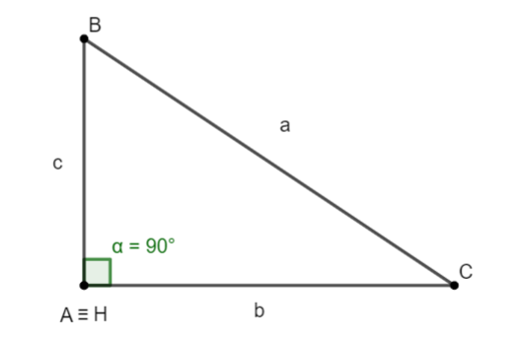
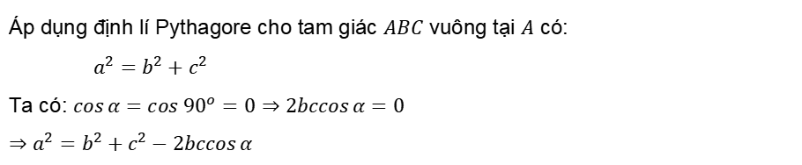
HĐ8
Cho $α$ là góc vuông. Chứng minh $a^{2}=b^{2}+c^{2}−2bc\cos{α}$
Áp dụng định lí Pythagore cho tam giác $ABC$ vuông tại $A$ có:
$a^{2}=b^{2}+c^{2}$
Ta có: $\cos{α}=cos 90^{o}=0⇒2bc\cos{α}=0$
$$⇒a^{2}=b^{2}+c^{2}−2bc\cos{α}$$

Slide 26

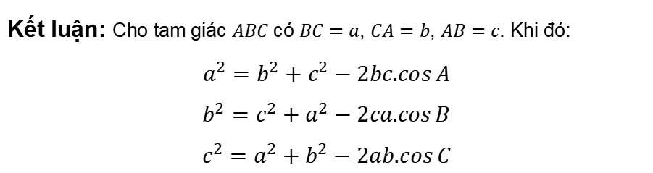
Kết luận: Cho tam giác $ABC$ có $BC=a$, $CA=b$, $AB=c$. Khi đó:
$$a^{2}=b^{2}+c^{2}−2bc.\cos{A}$$
$$b^{2}=c^{2}+a^{2}−2ca.\cos{B}$$
$$c^{2}=a^{2}+b^{2}−2ab.\cos{C}$$
Lưu ý:$\cos{A}=\frac{b^{2}+c^{2}−a^{2}}{2bc}$
$$\cos{B}=\frac{a^{2}+c^{2}−b^{2}}{2ac} \\ \cos{C}=\frac{a^{2}+b^{2}−c^{2}}{2ab}$$

Slide 27



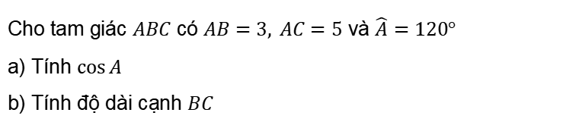
Ví dụ 4
Cho tam giác $ABC$ có $AB=3, AC=5$ và $\hat{A}=120°$
a) Tính $\cos{A}$
b) Tính độ dài cạnh $BC$
Giải
$$\cos{A}=\cos{120°}=−\cos{60°}=−\frac{1}{2}$$
a) Ta có:
b) Áp dụng định lí côsin trong tam giác $ABC$, ta có:
$${BC}^{2}={AB}^{2}+{AC}^{2}−2AB.AC.\cos{A}$$
$$=3^{2}+5^{2}−2.3.3.\left(−\frac{1}{2}\right)=49$$
$$⇒BC=\sqrt{49}=7$$

Slide 28
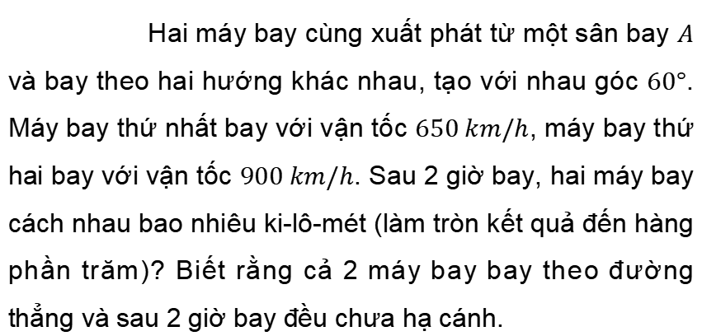
Ví dụ 5
Hai máy bay cùng xuất phát từ một sân bay $A$ và bay theo hai hướng khác nhau, tạo với nhau góc $60°$. Máy bay thứ nhất bay với vận tốc $650 km/h$, máy bay thứ hai bay với vận tốc $900 km/h$. Sau 2 giờ bay, hai máy bay cách nhau bao nhiêu ki-lô-mét (làm tròn kết quả đến hàng phần trăm)? Biết rằng cả 2 máy bay bay theo đường thẳng và sau 2 giờ bay đều chưa hạ cánh.

Slide 29
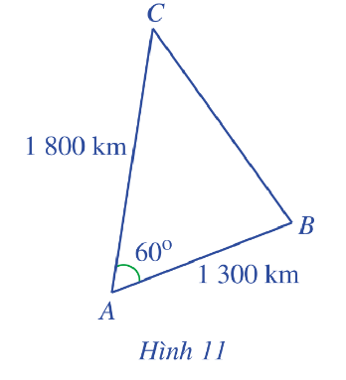
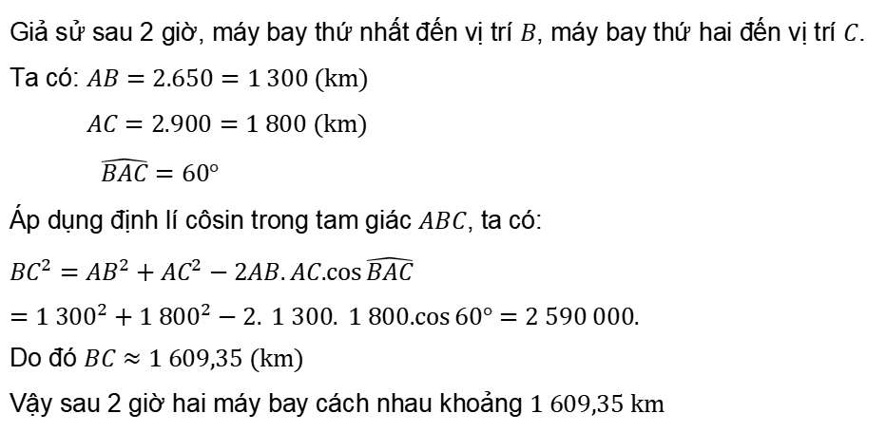
Giải
Giả sử sau 2 giờ, máy bay thứ nhất đến vị trí $B$, máy bay thứ hai đến vị trí $C$.
Ta có: $AB=2.650=1 300 (km)$
$AC=2.900=1 800 (km)$
$\hat{BAC}=60°$
Áp dụng định lí côsin trong tam giác $ABC$, ta có:
$${BC}^{2}={AB}^{2}+{AC}^{2}−2AB.AC.\cos{\hat{BAC}}$$
$$={1 300}^{2}+{1 800}^{2}−2. 1 300. 1 800.\cos{60°}=2 590 000.$$
Do đó $BC≈1 609,35 (km)$
Vậy sau 2 giờ hai máy bay cách nhau khoảng $1 609,35 km$

Slide 30
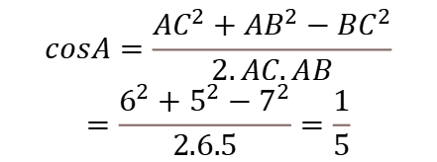
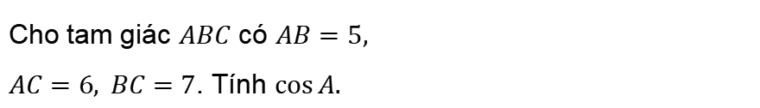
Vận dụng
Luyện tập 2
Cho tam giác $ABC$ có $AB=5,$
$AC=6, BC=7$. Tính $\cos{A.}$
Nhà bạn Như cách trường mình 1 km; nhà bạn Linh cách trường mình 6 km. Biết góc tạo bới hai đường thẳng nối nhà các bạn đến trường bằng 30⁰. Khoảng cách nhà hai bạn bằng bao nhiêu km?
Giải
$$cosA=\frac{AC^{2}+AB^{2}−BC^{2}}{2.AC.AB}$$
$$=\frac{6^{2}+5^{2}−7^{2}}{2.6.5}=\frac{1}{5}$$
L
A
30⁰
T

Slide 32
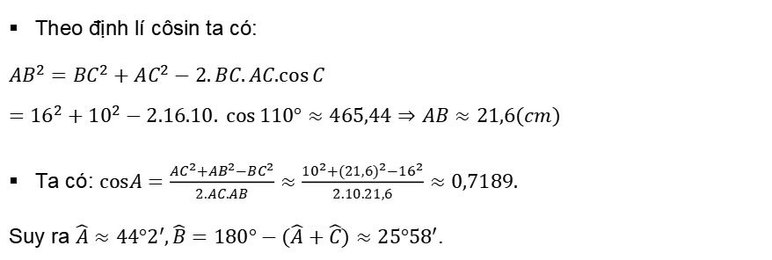

Bài tập
Cho tam giác $BAC$ có các cạnh $AC=10 cm$, $BC=16 cm$và góc $\hat{C}=110°$. Tính cạnh $AB$ và các góc $A, B$của tam giác đó.
Giải
Theo định lí côsin ta có:
$$AB^{2}=BC^{2}+AC^{2}−2.BC.AC.\cos{C}$$
$=16^{2}+10^{2}−2.16.10. \cos{110°}≈465,44⇒AB≈21,6(cm)$
Ta có: $cosA=\frac{AC^{2}+AB^{2}−BC^{2}}{2.AC.AB}≈\frac{10^{2}+(21,6)^{2}−16^{2}}{2.10.21,6}≈0,7189.$
Suy ra $\hat{A}≈44°2′,\hat{B}=180°−(\hat{A}+\hat{C})≈25°58′$.

Slide 33
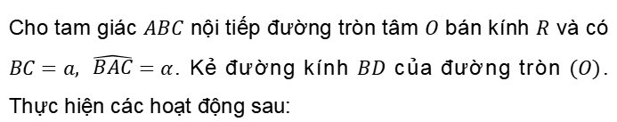


II. ĐỊNH LÍ SIN
Cho tam giác $ABC$ nội tiếp đường tròn tâm $O$ bán kính $R$ và có $BC=a, \hat{BAC}=α$. Kẻ đường kính $BD$ của đường tròn $(O)$. Thực hiện các hoạt động sau:
HĐ9
Cho $α$ là góc nhọn. Chứng minh
a) $\hat{BDC}=α$ b)
$$\frac{a}{\sin{α}}=2R$$

Slide 34
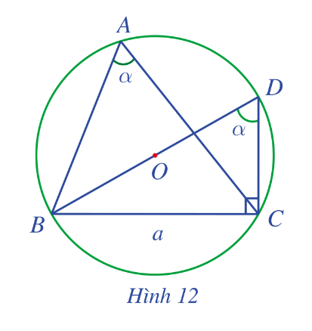


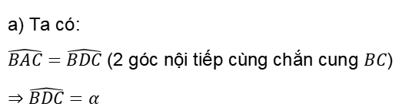
Giải
a) Ta có:
$\hat{BAC}=\hat{BDC}$ (2 góc nội tiếp cùng chắn cung $BC$)
$$⇒\hat{BDC}=α$$
b) Vì $BD$ là đường kính của đường tròn $(O)$ nên $\hat{BCD}=90°$. Do đó:
$$\sin{D}=\frac{BC}{BD}⇔\sin{α}=\frac{a}{2R}⇔\frac{a}{\sin{α}}=2R$$

Slide 35
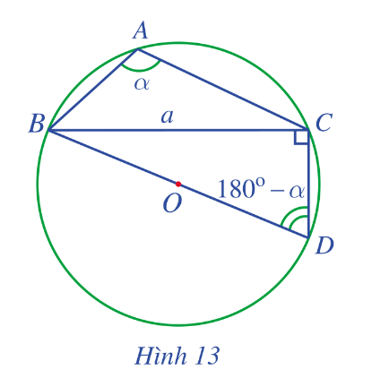




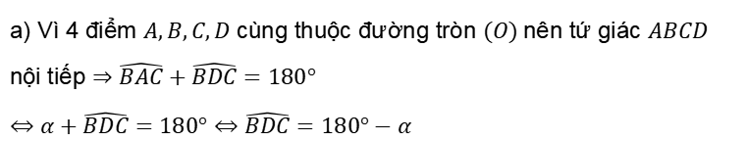

HĐ10
Cho $α$ là góc nhọn. Chứng minh
a) $\hat{BDC}=180°−α$ b)
$$\frac{a}{\sin{α}}=2R$$
Giải
a) Vì 4 điểm $A,B,C,D$ cùng thuộc đường tròn $(O)$nên tứ giác $ABCD$ nội tiếp $⇒\hat{BAC}+\hat{BDC}=180°$
$$⇔α+\hat{BDC}=180°⇔\hat{BDC}=180°−α$$
b) Vì $BD$ là đường kính của đường tròn (O) nên $\hat{BCD}=90°$.Do đó:
$$\sin{D}=\frac{BC}{BD}⇔\sin\left(180°−α\right)=\frac{a}{2R}$$
Mà $sin\left(180°−α\right)=sinα$
$$⇒sin{α}=\frac{a}{2R}⇔\frac{a}{\sin{α}}=2R$$

Slide 36
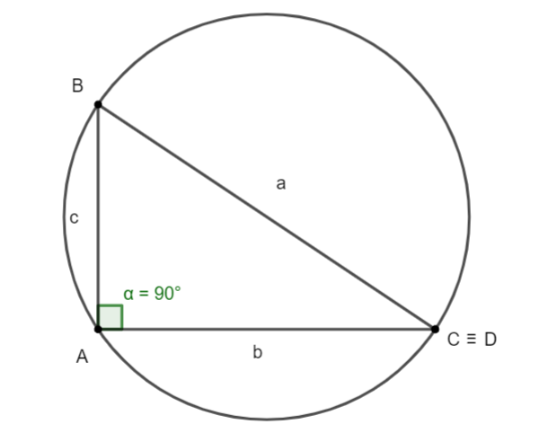
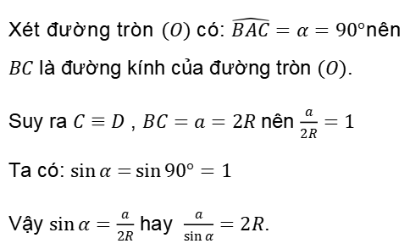

HĐ11
$$\frac{a}{\sin{α}}=2R$$
Cho $α$ là góc vuông. Chứng minh
Giải
Xét đường tròn $(O)$có: $\hat{BAC}=α=90°$nên $BC$ là đường kính của đường tròn $(O)$.
Suy ra $C≡D$ , $BC=a=2R$nên $\frac{a}{2R}=1$
Ta có: $\sin{α}=\sin{90°}=1$
Vậy $\sin{α}=\frac{a}{2R}$ hay $\frac{a}{\sin{α}}=2R$.

Slide 37


Kết luận:
Cho tam giác $ABC$ có $BC=a$, $CA=b$, $AB=c$và bán kính đường tròn ngoại tiếp là $R$. Khi đó:
$$\frac{a}{\sin{A}}=\frac{b}{\sin{B}}=\frac{c}{\sin{C}}=2R$$
Lưu ý:
$$a= 2RsinA$$
$$b= 2RsinB$$
$$c= 2RsinC.$$

Slide 38




Ví dụ 6
Cho tam giác $ABC$ có $\hat{A}=120°,\hat{B}=45°$ và $CA=20$. Tính
a)
$$\sin{A}$$
b) Độ dài cạnh $BC$ và bán kính $R$ của đường tròn ngoại tiếp tam giác.
Giải
$$\sin{A}=\sin{120°=\sin{60°}}=\frac{\sqrt{3}}{2}$$
a)
b) Áp dụng định lí côsin trong tam giác $ABC$, ta có:
$$\frac{BC}{\sin{A}}=\frac{CA}{\sin{B}}=2R$$
$$⇒BC=\frac{CA.\sin{A}}{\sin{B}}=\frac{20.\sin{120°}}{\sin{45°}}=10\sqrt{6}$$
$$R=\frac{CA}{2.\sin{B}}=\frac{20}{2.\sin{45°}}=10\sqrt{2}$$

Slide 39


Luyện tập 3
Cho tam giác $ABC$ nội tiếp đường tròn $(O)$có bán kính $R=6$và có các góc $\hat{B}=65°, \hat{C}=85°$. Tính độ dài cạnh $BC$.
Giải
Ta có:
$\hat{A}=180°−\hat{B}−\hat{C}=180°−65°−85°=30°$
$$⇒BC=2R.sin\hat{A}=2R.sin30°=6$$

Slide 40



Ví dụ 7
Các nhà khảo cổ học tìm được một mảnh chiếc đĩa cổ hình tròn bị vỡ. Để xác định đường kính của chiếc đĩa, họ lấy ba điểm trên vành đĩa và tiến hành đo đạc thu được kết quả như sau: $BC≈28,5 cm, \hat{BAC}≈120°$. Tính đường kính của chiếc đĩa theo đơn vị xăng-ti-mét (làm tròn kết quả đến hàng đơn vị).
Giải
Áp dụng định lí sin trong tam giác $ABC$, ta có:
$$2R=\frac{BC}{sinA}≈\frac{28,5}{sin120°}≈33 (cm)$$
Vậy đường kính của chiếc đĩa khoảng $33 cm$

Slide 41


Bài 1 (SGK-tr.71) Cho tam giác $ABC$ có $AB=3,5; AC=7,5; \hat{A}=135°$. Tính độ dài cạnh $BC$ và bán kính $R$ của đường tròn ngoại tiếp tam giác (làm tròn kết quả đến hàng phần mười).
Giải
Áp dụng định lí côsin trong tam giác $ABC$:
$$BC^{2}=AC^{2}+AB^{2}−2AC.AB.\cos{A}$$
$$⇔BC^{2}=7,5^{2}+3,5^{2}−2. 7,5. 3,5. cos135°$$
$$⇔BC^{2}≈105,6⇔BC≈10,3$$
Áp dụng định lí sin trong tam giác $ABC$:
$BC=2R\sin{A}$ $⇒R=\frac{BC}{2.\sin{A}}=\frac{10,3}{2.\sin{1}35°}≈7,3$

Slide 42



Bài 2 (SGK-tr.71) Cho tam giác $ABC$ có $\hat{B}=75°,\hat{C}=45°$ và $BC=50.$ Tính độ dài cạnh $AB$.
Giải
Ta có: $\hat{A}=180^{°}−\hat{B}−\hat{C}=60^{o}$
Áp dụng định lí sin trong tam giác $ABC$:
$$\frac{AB}{sinC}=\frac{BC}{sinA}⇒AB=\frac{BC⋅sinC}{sinA}=\frac{50\sqrt{6}}{3}$$
$⇒AB≈40,82$.

Slide 43





Bài 3 (SGK-tr.71) Cho tam giác $ABC$ có $AB=6, AC=7, BC=50.$ Tính $cosA$, $\sin{A}$ và bán kính $R$ của đường tròn ngoại tiếp tam giác $ABC$.
Giải
Áp dụng định lí côsin trong tam giác $ABC$:
$$cosA=\frac{AC^{2}+AB^{2}−BC^{2}}{2.AC.AB}=\frac{7^{2}+6^{2}−8^{2}}{2.7.6}=\frac{1}{4}$$
$$sin^{2}A+cos^{2}A=1⇒sinA=\frac{\sqrt{15}}{4}$$
Ta có:
Áp dụng định lí sin trong tam giác $ABC$:
$$BC=2RsinA⇒R=\frac{BC}{2.sinA}=\frac{16\sqrt{15}}{15}$$

Slide 44

Bài 4 (SGK-tr.71) Tính giá trị của các biểu thức sau (không dùng máy tính cầm tay):
a) $A={\cos{0}}^{o}+cos 40^{o}+cos 120^{o}+cos 140^{o}$
$$={\cos{0}}^{o}+cos 40^{o}+cos 120^{o}+\cos{(}180^{o}−40^{o})$$
$$=\cos{0^{o}}+cos 40^{o}+cos 120^{o}−cos 40^{o}$$
$$=\cos{0^{o}}+cos 120^{o}$$
$$=\frac{1}{2}$$

Slide 45


b) $B=\sin{5°}+sin150°−sin75°+sin180°$
$$=\sin{5°}+\sin{150°}−\sin{(}180°−5°)+\sin{180°}$$
$$=\sin{5°}+\sin{150°}−\sin{5°}+sin 180°$$
$$=\sin{150°}+\sin{180°}$$
$$=\frac{1}{2}$$
c) $C=cos 15^{o}+cos 35^{o}−sin 75^{o}−sin 55^{o}$
$$=cos 15^{o}+cos 35^{o}−\cos{(}90^{o}−75^{o})−\cos{(}90^{o}−55^{o})$$
$$=cos 15^{o}+cos 35^{o}−cos 15^{o}−cos{35}^{o}$$
$$= 0$$

Slide 46


d) $D=tan25°⋅tan 45°⋅tan 115°$
$$=\tan{(}90°−65°).\tan{45°}.\tan{(}180°−65°)$$
$$=\cot{65°}.\tan{45°}.(−\tan{65°})$$
$$=−\tan{45°}$$
$$= −1$$
e) $E=cot 10°⋅cot 30°⋅cot 100°$
$$=\cot{(}90°−80°)⋅\cot{30°}⋅cot{(}180°−80°)$$
$$=tan 80°⋅cot 30°⋅(−\cot{80°})$$
$$=−cot 30°$$
$=−\sqrt{3}$.

Slide 47



Bài 5 (SGK-tr.71) Cho tam giác $ABC$. Chứng minh
a)
$$\sin{\frac{A}{2}=\cos{\frac{B+C}{2}}}$$
b)
$$\tan{\frac{B+C}{2}=\cot{\frac{A}{2}}}$$
Giải
Ta có $\hat{A}+\hat{B}+\hat{C}=180^{o}⇒\frac{\hat{A}}{2}+\frac{\hat{B}}{2}+\frac{\hat{C}}{2}=90^{o}$
a) $\sin{\frac{A}{2}}=\sin{(}90^{o}−\frac{B+C}{2})=\cos{\frac{B+C}{2}}$
b) $\tan{\frac{B+C}{2}}=\tan{(}90^{o}−\frac{A}{2})=\cot{\frac{A}{2}}$.

Slide 48


Bài 6 (SGK-tr.71) Để đo khoảng cách từ vị trí $A$ đến vị trí $B$ ở hai bên bờ một cái ao, bạn An đi dọc bờ ao từ vị trí $A$ đến vị trí $C$ và tiến hành đo các góc $\hat{BAC},\hat{BCA}$. Biết $AC=25 m, \hat{BAC}=59,95°, \hat{BCA}=82,15°$. Hỏi khoảng cách từ vị trí $A$ đến vị trí $B$ là bao nhiêu mét (làm tròn kết quả đến hàng đơn vị)?

Slide 49

Giải
Ta có: $\hat{ABC}=180^{o}−59,95^{o}−82,15^{o}=37,9^{o}$
Áp dụng định lí sin cho tam giác $ABC$ có:
$$\frac{AB}{\sin{C}}=\frac{AC}{\sin{B}}$$
$$⇒AB=\sin{C}⋅\frac{AC}{\sin{B}}=sin 82,15^{°}⋅\frac{25}{sin {37,9}^{°}}≈40,3$$
Vậy khoảng cách từ vị trí $A$ đến vị trí $B$ xấp xỉ $40,3 m$.

Slide 50



Bài 7 (SGK-tr.71) Hai tàu đánh cá cùng xuấ phát từ bến $A$ và đi thẳng đều về hai vùng biển khác nhau, theo hai hướng tạo với nhau góc $75°$. Tàu thứ nhất chạy với tốc độ $8$ hải lí một giờ và tàu thứ hai chạy với tốc độ $12$ hải lí một giờ. Sau $2,5$ giờ thỉ khoảng các giữa hai tàu là bao nhiêu hải lí (làm tròn đến kết quả phần mười)?
Giải
Giả sử tàu thứ nhất đi từ $A$, sau $2,5h$đến $B$. Tàu thứ hai đi từ $A$, sau $2,5h$ đến $C$. Khoảng cách giữa hai tàu sau $2,5h$ là độ dài đoạn $BC$.

Slide 51

Quãng đường tàu thứ nhất đi được từ bến $A$ đến vị trí $B$ sau $2,5$ giờ là:
$AB=8. 2,5=20$ (hải lí)
Quãng đường tàu thứ hai đi được từ bến $A$ đến vị trí $C$ sau $2,5$ giờ là:
$AC=12. 2,5=30$ (hải lí)
Áp dụng định lí côsin trong tam giác:
$$BC^{2}=AC^{2}+AB^{2}−2.AC.AB.\cos{A}$$
$$⇒BC^{2}=30^{2}+20^{2}−2. 30. 20.cos75^{o}≈989,4$$
$$⇒BC≈31,5$$
Vậy sau $2,5$ giờ, hai tàu cách nhau $31,5$ hải lí.

Slide 52


Bài 8 (SGK-tr.71) Bạn $A$ đứng ở nóc của toà nhà và quan sát chiếc diều, nhận thấy góc nâng (góc nghiêng giữa phương từ mắt của bạn $A$ tới chiếc diều và phương nằm ngang) là $α=35°$; khoảng cách từ nóc toà nhà tới mắt bạn $A$ là $1,5m$. Cùng lúc đó ở dưới chân toà nhà, bạn $B$ cũng quan sát chiếc diều và thấy góc nâng là $β=75°$; khoảng cách từ mặt đất đến mắt bạn $B$ cũng là $1,5m$. Biết chiều cao của toàn nhà là
$h=20m$. Chiếc diều bay cao bao nhiêu mét so với mặt đất (làm tròn kết quả đến hàng đơn vị)?

Slide 53




Giải
Gọi điểm $O$ là vị trí cánh diều, $A$ là vị trí mắt bạn $A$, $B$ là vị trí mắt bạn $B$.
Gọi $H$ là hình chiếu vuông góc của $O$ lên mặt đất.
$C, D$lần lượt là hình chiếu vuông góc của $A, B$lên đường thẳng $OH$.
Độ dài cần tính là đoạn $OH$, đặt $OH=x (m) (x>0)$
Ta có: $OC=OH–CH=x−\left(20+1,5\right)=x−21,5 (m)$,
$$OD=OH−DH=x=1,5 (m)$$
Xét tam giác $OAC$, ta có: $AC=\frac{OC}{\tan{α}}=\frac{x−21,5}{\tan{3}5^{o}}$
Xét tam giác $OBA$, ta có: $BD=\frac{OD}{\tan{β}}=\frac{x−1,5}{\tan{7}5^{o}}$
Mà $AC=BD$nên: $\frac{x−21,5}{\tan{3}5^{°}}=\frac{x−1,5}{\tan{7}5^{°}}⇒x≈26,1$
Vậy chiếc diều bay cao $26,1$ mét so với mặt đất.

Slide 54
HƯỚNG DẪN VỀ NHÀ
Ghi nhớ kiến thức trong bài
Hoàn thành các bài tập trong SBT
Chuẩn bị bài mới Bài 2: Giải tam giác. Tính diện tích tam giác

Slide 55
HẸN GẶP LẠI CÁC EM TRONG BUỔI HỌC SAU!

